Slide 1
Rancang Bangun Sistem Informasi Penjualan Buku Berbasis Web
Journal Review
Kelompok 5 | TI-22-PB
Vincent Albert Falensius (222310009)
Muhammad Rizky Ramadhan (222310042)
Faiz Faqih Haidar (222310047)

Slide 2
Pembahasan
Use Case
Activity Diagram
Class Diagram

Slide 3
01
Use Case

Slide 4
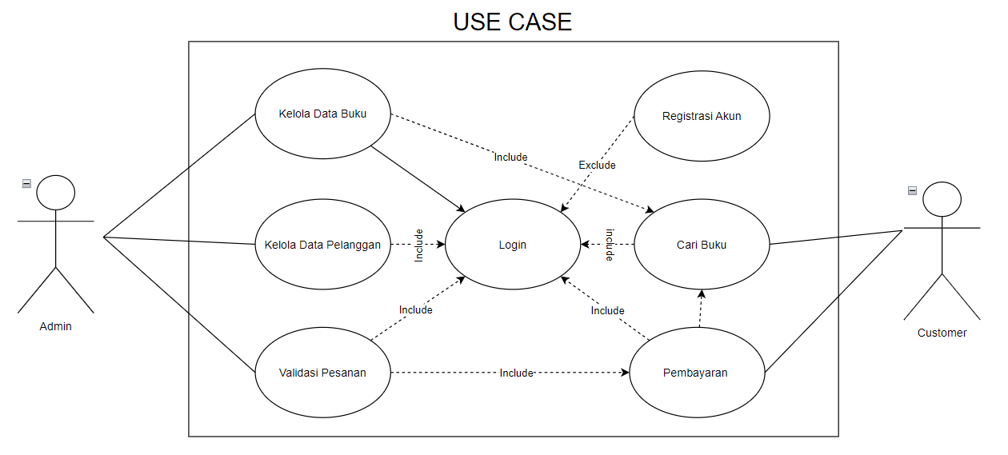
Use Case

Slide 5
02
Activity Diagram

Slide 6
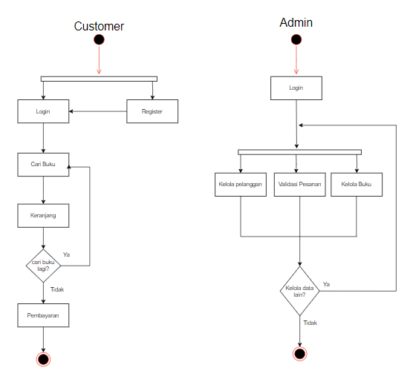
Activity Diagram

Slide 7
03
Class Diagram

Slide 8
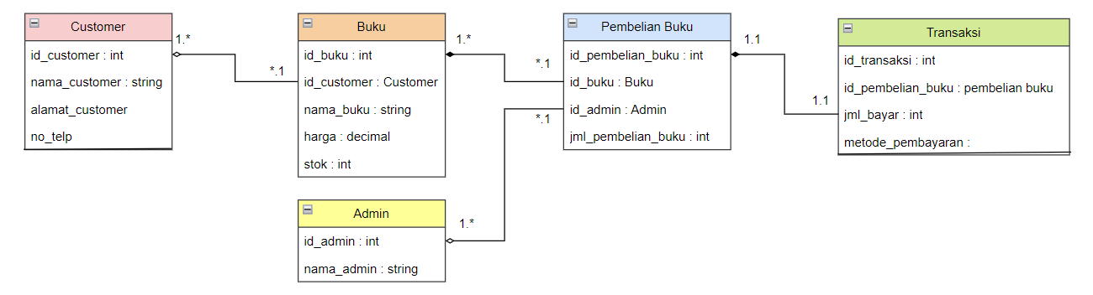
Class Diagram

Slide 9
Terimakasih!
Apakah ada yang ingin bertanya?

